Slide 1


Numeralien
(20 – 100 und mehr)
Číslovky
(20 – 100 a víc)

Slide 2
ZÁKLADNÍ ČÍSLOVKY: (0 – 20) 0 - null
1 – eins 11 - elf
2 – zwei 12 - zwölf
3 – drei 13 - dreizehn
4 – vier 14 - vierzehn
5 – fünf 15 - fünfzehn
6 – sechs 16 – sechzehn POZOR!
7 – sieben 17 – siebzehn POZOR!
8 – acht 18 - achtzehn
9 – neun 19 - neunzehn
10- zehn 20 - zwanzig

Slide 3
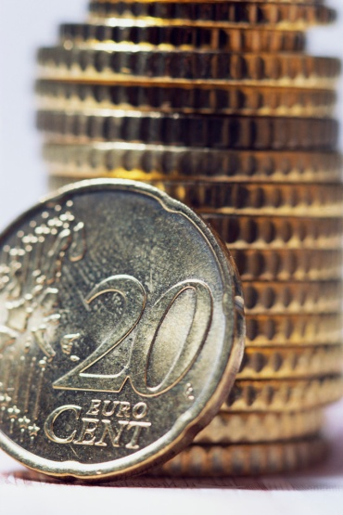
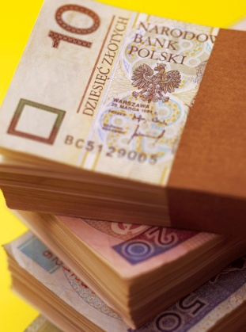

ZÁKLADNÍ ČÍSLOVKY: (10 – 100)
10 – zehn
20 – zwanzig
30 – dreißig POZOR!
40 – vierzig
50 – fünfzig
60 – sechzig POZOR!
70 – siebzig POZOR!
80 – achtzig
90 – neunzig
100 - hundert

Slide 4
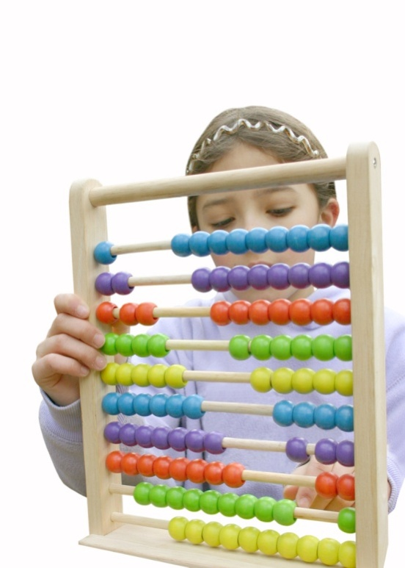
JEDNOTKY A DESÍTKY:
- JEDNOTKY PÍŠEME PŘED DESÍTKAMI
21 – einundzwanzig (jedenadvacet)
22 – zweiundzwanzig
33 – dreiunddreiβig
45 – fünfundvierzig
57 – siebenundfünfzig
78 – achtundsiebzig
99- neunundneunzig
- MEZI JEDNOTKAMI A DESÍTKAMI DÁVÁME UND
Notes:
Žáci ve skupinách mají určený čas na překlad vět, při tom mohou používat předcházející tabulky, případně se zeptat učitele, pokud si nevědí rady. Poté prezentují svoji práci spolužákům.

Slide 5


100 und weiter… (100 a dále)
VŠECHNY ČÍSLOVKY AŽ DO ŘÁDU STATISÍCŮ PÍŠEME DOHROMADY A S MALÝM POČÁTEČNÍM PÍSMENEM!!!
368 = dreihundertachtundsechzig
724 = siebenhundertvierundzwanzig

Slide 6

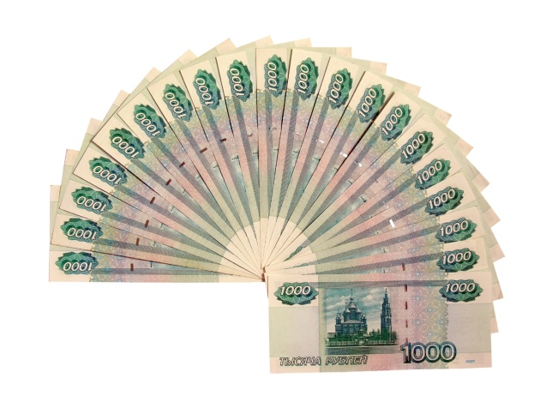
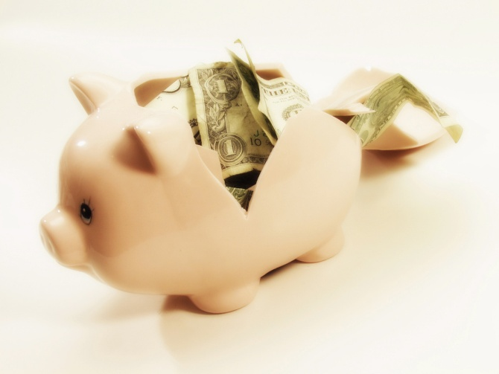
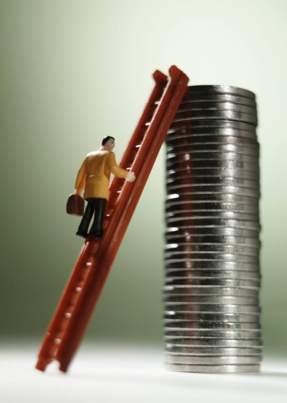

DALŠÍ ČÍSLOVKY:
1 000 – tausend
10 000 – zehntausend
100 000 – hunderttausend
1 000 000 – eine Million
1 000 000 000 – eine Milliarde

Slide 7
1 000 000 – eine Million
1 000 000 000 – eine Milliarde
MILION A MILIARDA JSOU JIŽ PODSTATNÁ
JMÉNA – PÍŠEME JE S VELKÝM POČÁTEČNÍM PÍSMENEM A ČLENEM!!
Př:10 000 000 – zehn Millionen
100 000 000 000 – hundert Milliarden

Slide 8
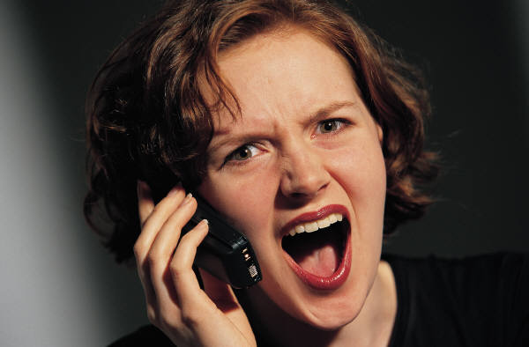
POZOR NA SPOLEČENSKOU KATASTROFU!
Musíme dávat pozor, abychom v žádném případě nezaměnili přípony –zehn a –zig!
achtzehn – 18
achtzig – 80
Pokud budeme chtít zalichotit dámě např. kolem 50 let a říct jí, že vypadá na 18,
v žádném případě nesmíme poplést
koncovku a sdělit jí, že vypadá na 80!!!

Slide 9
Úkol:
Pokus se správně napsat následující číslovky:
7 –
12 –
18 –
33 –
45 –
104 –
7 001 –
87 078 –
9 000 000 –
11 000 000 000 -
Notes:
Jednodušší úkol: Učitel může nejprve zřetelně vyslovovat jednotlivé číslovky německy a žáci je zapisují číslicemi, stejně mohou žáci číslovky procvičovat ve dvojicích.

Slide 10
ŘEŠENÍ:
7 – sieben
12 – zwölf
18 – achtzehn
33 – dreiunddreissig
45 – fünfundvierzig
104 – einhundertvier
7 001 – siebentausendeins
87 078 – siebenundachtzigtausendachtundsiebzig
9 000 000 – neun Millionen
11 000 000 000 – elf Milliarden

